Slide 1
Laboratorio sulla luce
Dipartimento di fisica e astronomia, 14 ottobre 2015

Slide 2
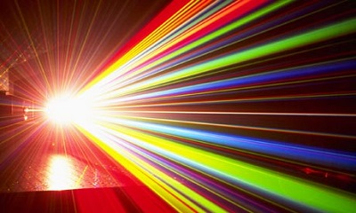
Nel laboratorio sulla luce abbiamo analizzato principalmente la natura corpuscolare della luce. Ovvero la teoria secondo cui la luce è formata da piccole particelle che chiamiamo fotoni. Un fascio di luce ci appare formato da un unico colore e si presenta ai nostri sensi in modo continuo.

Slide 3
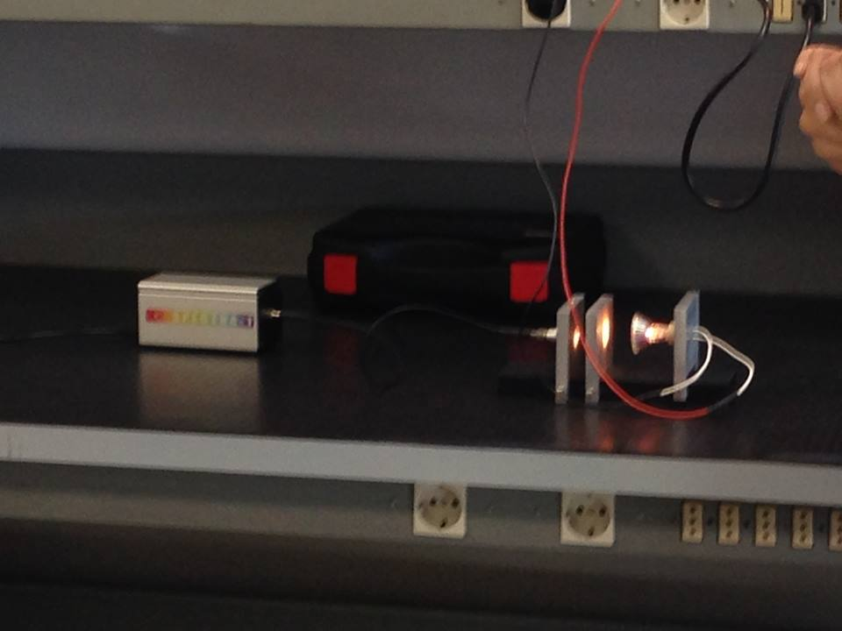
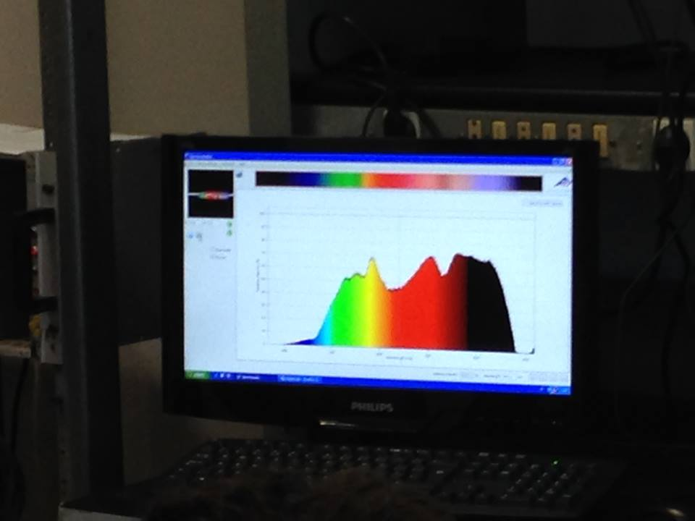
Attraverso specifici software di elaborazione e fibre ottiche da laboratorio abbiamo compreso e verificato che la luce di una semplice lampadina a incandescenza è caratterizzata da uno specifico spettro elettromagnetico, ovvero l’insieme di tutte le frequenze, a ognuna delle quali corrisponde un onda elettromagnetica.

Slide 4
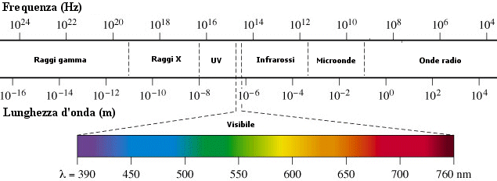
Lo spettro si divide in spettro visibile, caratterizzato da tutte quelle frequenze a cui corrispondono particolari colori della luce visibili dall’ uomo, e in spettro non visibile con frequenze particolarmente alte o basse che danno vita a onde elettromagnetiche che il nostro occhio non è in grado di percepire in modo visibile.

Slide 5
In modo semplice ci siamo anche resi conto di come è possibile usare dei filtri per selezionare determinati parti dello spettro da analizzare, applicavamo allora un filtro rosso per guardare soltanto le onde elettromagnetiche che producono quel determinato colore e così via anche per i filtri ultravioletti e infrarossi. La conclusione a cui siamo arrivati è che quello che ci appare come luce bianca della semplice lampadina a incandescenza ha in realtà uno spettro elettromagnetico che presenta in minore o maggiore quantità tutte le onde elettromagnetiche. La predominanza per esempio di onde tendenti al bianco fa sì che in ultima analisi il colore da noi visto sia proprio quello bianco.

Slide 6
A cura di:
Apa Rossella
Insabella Alessia
Mazzara Rachele
Russo Alberto

